Slide 1
PENGANTAR PUBLIC RELATIONS: Hubungan Internal dan Media Komunikasi Karyawan
Fasya Syifa Mutma
2021

Slide 2
MENGAPA HUBUNGAN INTERNAL PENTING?
Publik internal atau karyawan merupakan sumber daya terbesar dari organisasi, oleh karena itu harus diprioritaskan komunikasi dua arah yang efektif

Slide 3
HUBUNGAN INTERNAL
Mengembangkan komunikasi dua arah yang efektif baik komunikasi ke bawah (manajemen ke karyawan) dan komunikasi ke atas (karyawan ke manajemen)
Sebagai sebuah fungsi PR, tujuan hubungan internal adalah membangun dan mempertahankan hubungan yang sama-sama bermanfaat antara organisasi dan karyawan, di mana kesuksesan atau kegagalan organisasi akan tergantung kepada karyawannya

Slide 4
KONDISI HUBUNGAN KERJA YANG IDEAL
Kepercayaan akan atasan
Informasi yang jujur & transparan
Status dan partisipasi yang memuaskan untuk setiap orang
Kontinuitas kerja tanpa perselisihan
Lingkungan yang sehat dan aman
Keberhasilan usaha
Optimisme

Slide 5
KULTUR ORGANISASIONAL
Kultur organisasi penting dalam praktik PR di internal organisasi
Kultur organisasi adalah keseluruhan nilai, simbol, makna, keyakinan, asumsi dan ekspektasi yang dianut bersama yang mengorganisir dan mengintegrasikan sekelompok orang yang kerja bersama
Kultur mempengaruhi bagaimana suatu perilaku didefinisikan

Slide 6
KULTUR & KEKUASAAN
Kekuasaan
Kekuasaan adalah kemampuan untuk memengaruhi hasil keputusan di dalam organisasi
Koalisi Dominan
Memegang kekuasaan terkuat di organisasi
Kekuasaan formal : ada di tangan pejabat resmi
Kekuasaan informal : dipegang oleh orang yang punya kemampuan mempengaruhi orang lain melalui “daya tarik”
Terdiri dari pembuat keputusan papan atas
Teori kekuasaan-kontrol menyatakan koalisi dominan menentukan tujuan organisasi dan menentukan cara bisnis dijalankan
Koalisi Dominan dan Pengaruhnya terhadap PR
Jika PR punya kedudukan di dalam koalisi dominan, maka PR akan memainkan peran yang lebih besar dalam menentukan dan mencapai tujuan organisasi

Slide 7
PANDANGAN DUNIA & KULTUR ORGANISASI
Pandangan Dunia
Asimetris: fokus pada tujuan organisasi/ bisnis, menolak perubahan kultur, cenderung tdk mempedulikan publik
Kultur Organisasi
Otoritarian: otoriter. pandangan asimetris, proses komunikasi distrukturisasi dan diformalkan. Tidak banyak dialog/ umpan balik. Keputusan desentralisasi
Simetris: Bukan hanya berorientasi pada bisnis, tapi berorientasi untuk kepentingan publik lewat dialog dan negosiasi
Partisipatif: Pandangan dunia simetris. Dialog dua arah. Teamwork, menekankan kolektif, ide-ide inovatif datang dari setiap level organisasi

Slide 8
TANTANGAN HUBUNGAN INTERNAL
Keamanan dan Kepatuhan
Hubungan Tenaga Kerja
Perubahan Organisasional: Merger, Akuisisi, Pemecatan
PR harus memastikan anggota organisasi mengetahui dan mematuhi standar dan peraturan yang berlaku di negara-negara
Mendidik karyawan mematuhi regulasi pemerintah
PR harus memfasilitasi dan membantu memelihara hubungan antar tenaga kerja dalam organisasi
Membantu karyawan mengatasi ketidakpastian dan menyesuaikan diri dengan perubahan
Membantu mengomunikasikan perubahan segera dan secara bijaksana

Slide 9
KOMUNIKASI INTERNAL
Pesan komunikasi internal yang dilakukan PR berkaitan dengan :
Pernyataan Visi
Pernyataan Misi
Dokumen Kebijakan
Materi Training

Slide 10
KOMUNIKASI INTERNAL
Pernyataan Visi
Merepresentasikan tujuan global dan prioritas umum organisasi
Pernyataan Misi
Pernyataan misi lebih spesifik dan operasional dibanding visi
Pernyataan visi yang dirancang dengan baik akan memberi karyawan pengetahuan tentang apa yang dicari oleh organisasi, apa nilai yang dianut, area bisnis apa yang memiliki arti penting
Pernyataan visi biasanya diciptakan di level tertinggi dalam organisasi
Mengikutsertakan karyawan dalam penciptaan visi akan menambah rasa bangga dan tanggung jawab
Membantu karyawan menentukan prioritas dan tujuan, shg semua anggota berkomitmen mencapai misi tsb
Mendorong anggota fokus pada kekuatan organisasi
Pernyataan misi mengemukakan tentang apa yang dihargai dan dijunjung tinggi oleh organisasi
Menjawab pertanyaan “mengapa organisasi ini ada?”, “apa yang kita cari?
Mengungkapkan sasaran strategis dan tujuan masa depan dari sebuah organisasi
Menjawab pertanyaan “bagaimana kita berbeda dengan pesaing kita?”

Slide 11
KOMUNIKASI INTERNAL
Dokumen Kebijakan
Kebijakan dan prosedur organisasi dikomunikasikan melalui beragam saluran
Materi Training
Mensosialisasikan karyawan baru
Biasanya berupa handbook (buku panduan) memuat hak, tanggung jawab, aturan2. Bisa berupa kode etik
Cetak atau elektronik
Pedoman kebijakan bisa menjadi alat komunikasi internal yang efektif jika ditulis dengan baik, ringkas, menarik, rapi
Kode etik memberikan pedoman mengenai nilai, prioritas, standar, kebijakan organisasional
Sosialisasi dan enkulturasi karyawan baru adalah aspek penting dari hubungan internal
Proses sosialisasi adalah cara untuk mempelajari nilai, standar, norma dan harapan organisasi
Training memberikan staf hubungan internal kesempatan untuk membantu SDM menyosialisasikan dan melakukan enkulturasi karyawan
Memberikan materi training yang tepat dan jelas membuat karyawan menjalankan tanggung jawab dengan lebih baik

Slide 12
MEDIA INTERNAL
Bentuk komunikasi internal tidak hanya lisan, tetapi juga melalui tulisan. Media internal merupakan media yang dapat dikontrol kontennya sesuai tujuan organisasi. Bentuk media internal yaitu :
Publikasi Karyawan
Newsletter
Surat
Sisipan dan Lampiran
Publikasi Pidato, Position Paper, dan “Backgrounders”
Bulletin Board dan Pengumuman Elektronik

Slide 13
MEDIA INTERNAL
Publikasi Karyawan
Bisa berbentuk newsletter sederhana, website, intranet, email, koran, majalah
Newsletter
Bentuk paling umum dari publikasi periodik
Surat
Meskipun sudah ada email, namun surat masih dianggap lebih formal, langsung dan personal
Mencatat pandangan dan mengomunikasikan informasi penting
Ditujukan untuk banyak publik, utamanya karyawan
Publikasi memberi organisasi cara komunikasi yang terkontrol
Kebanyakan organisasi mengandalkan newsletter untuk mengomunikasikan berita secara tepat waktu dan sesuai sasaran
Adanya teknologi desktop publishing membuat newsletter lebih mudah, murah dan cepat diproduksi. E-newsletter
Konten berisi kegiatan,capaian, atau info perusahaan

Slide 14
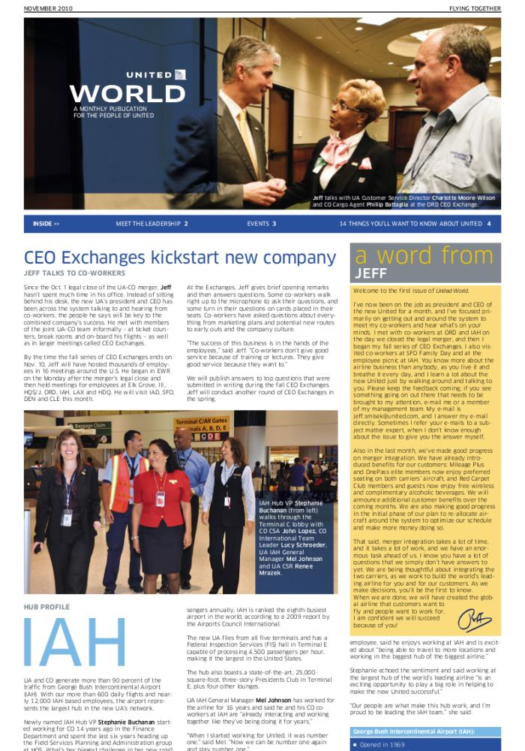
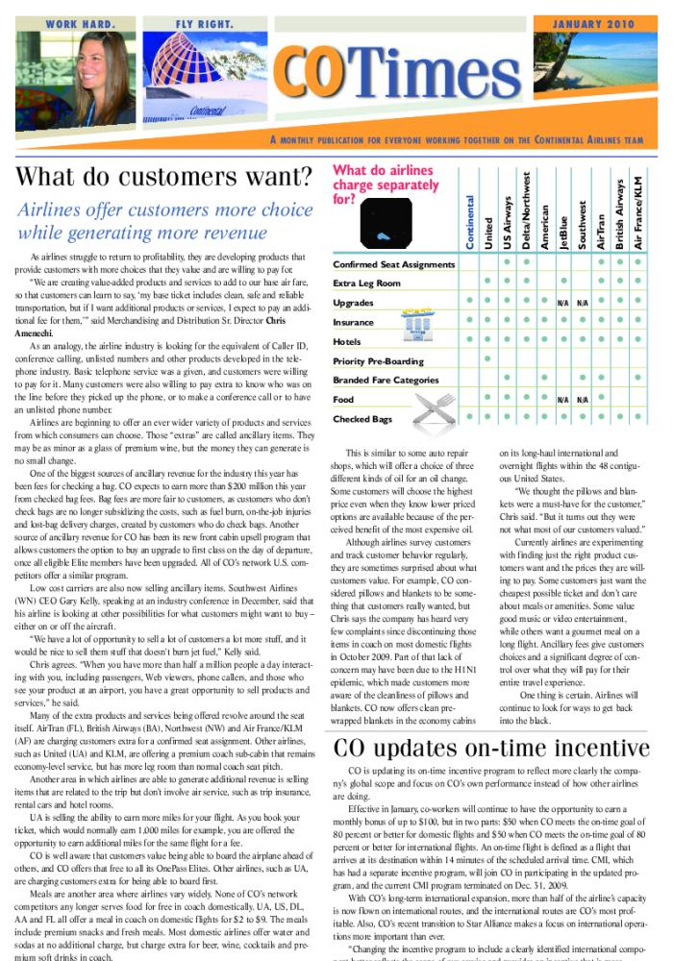
Publikasi Karyawan

Slide 15
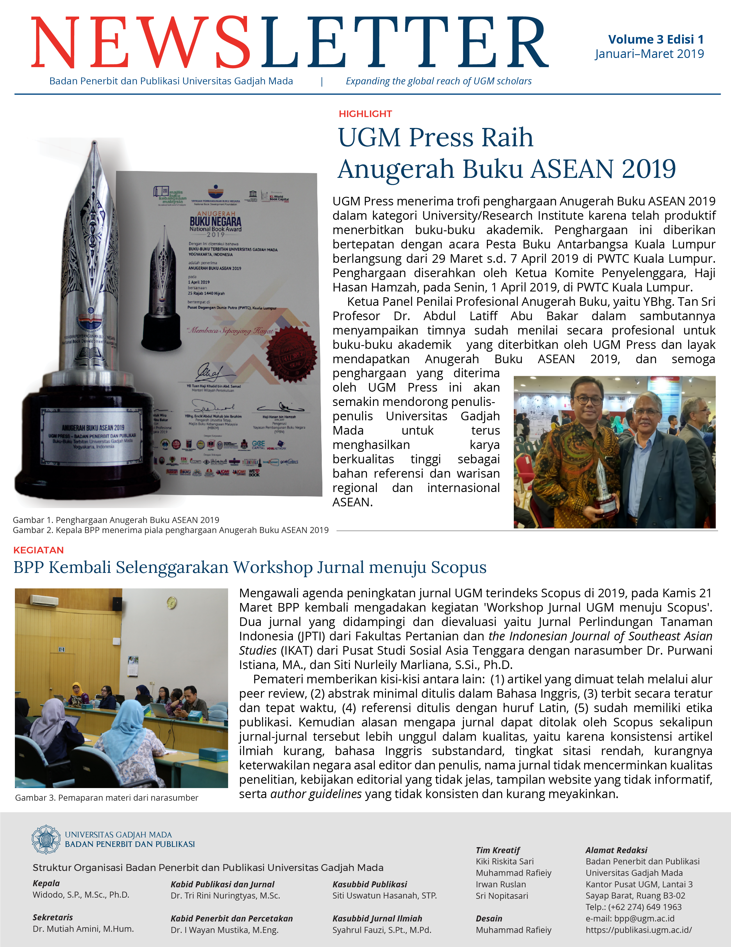
Newsletter

Slide 16
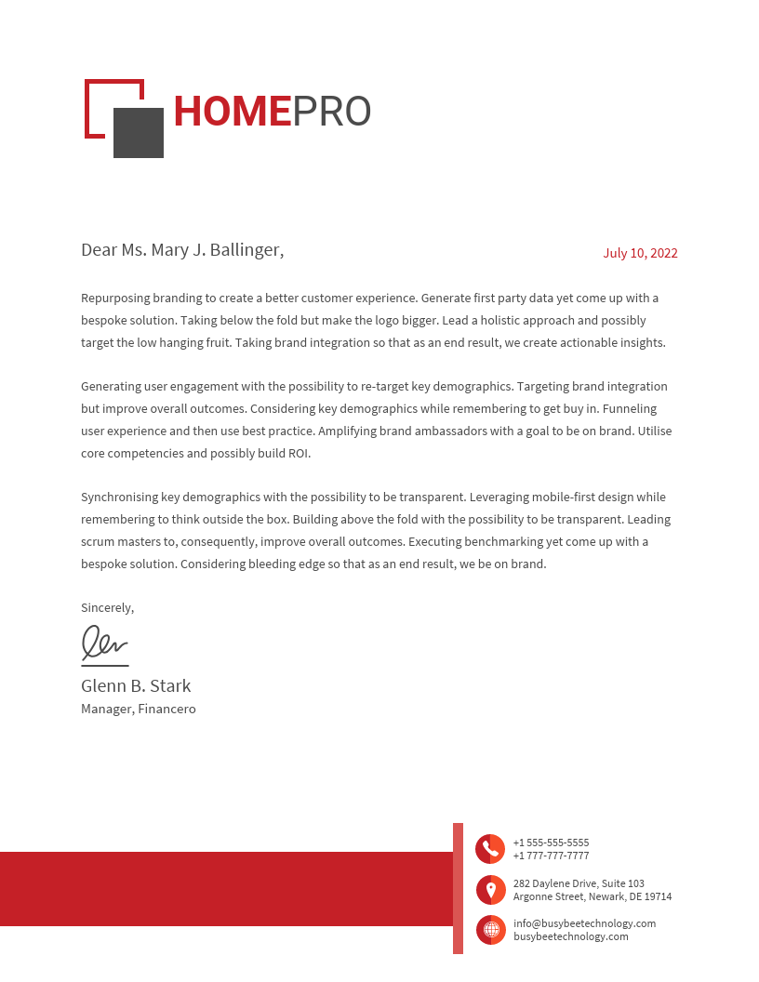
Surat

Slide 17
MEDIA INTERNAL
Sisipan dan Lampiran
Sisipan atau lampiran adalah semacam pesan yang dilampirkan
Publikasi Pidato, Position Paper, dan “Backgrounders”
Publikasi pidato memaparkan pandangan organisasi
Bulletin Board dan Pengumuman Elektronik
Ruang fisik yang menampilkan pengumuman (semacam majalah dinding), bisa bentuk tradisional atau elektronik
Pesan akan langsung sampai ke sasaran
Relatif murah
Paper position dan backgrounders berisi informasi mengenai suatu isu terkait perusahaan yang disiapkan untuk disampaikan ke public. Namun karyawan internal juga perlu untuk mengetahuinya lebih dulu sebelum disebarluaskan ke media massa dan publik
Memberi akses pengumuman secara cepat
Poster pengumuman bisa diletakan di bulletin board

Slide 18
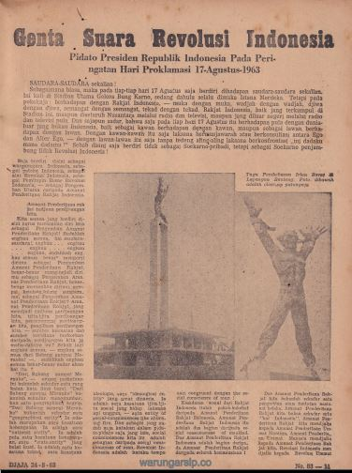
Publikasi Pidato

Slide 19
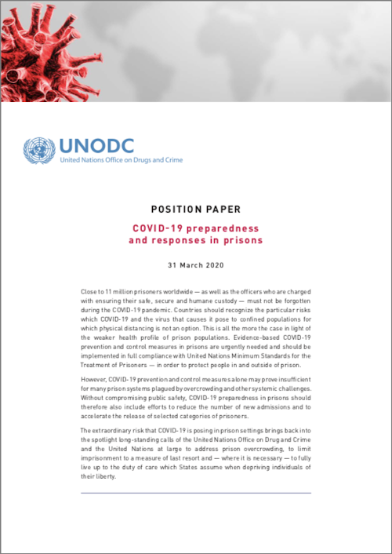
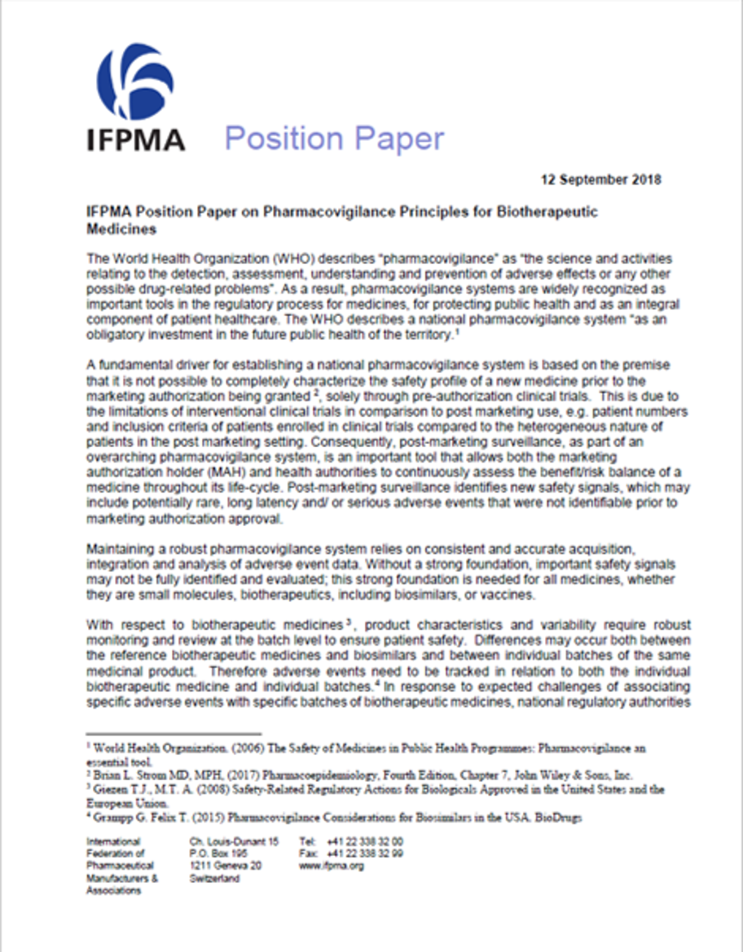
Position Paper

Slide 20
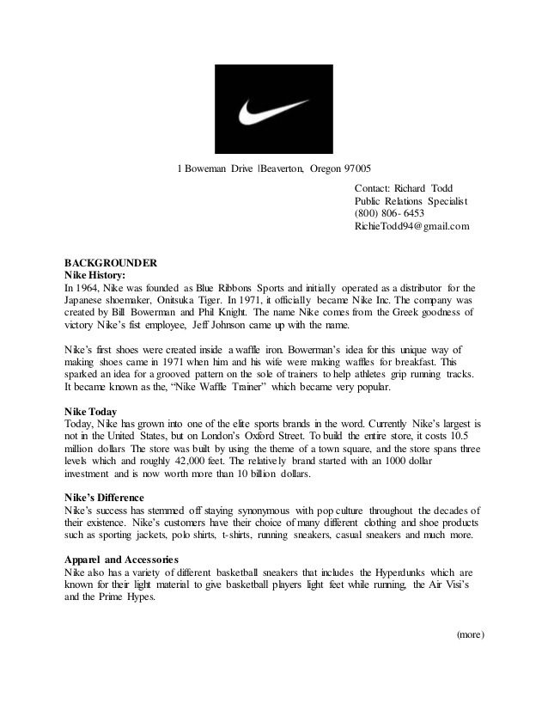
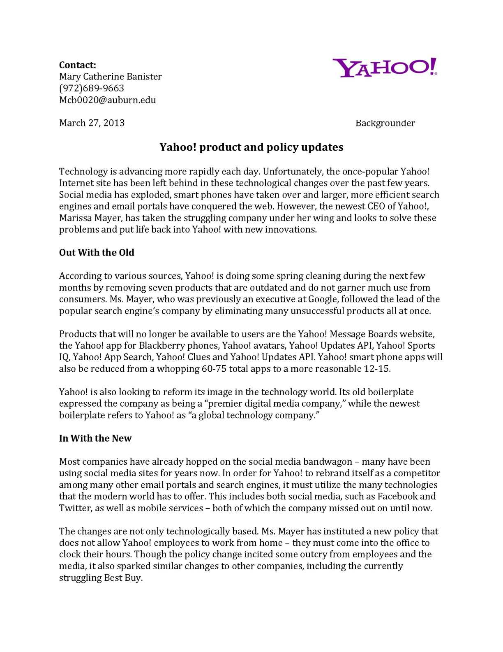
Backgrounders

Slide 21
Bulletin board (Majalah dinding)

Slide 22
MEDIA INTERNAL LAINNYA
Komunikasi Tatap Muka & Selentingan “Kabar”
Komunikasi tatap muka: pesan yang paling diingat dan efektif
Hotline
Hotline tidak hanya digunakan untuk publik eksternal, namun juga internal
Selentingan kabar atau desas-desus adalah jenis komunikasi yang kuat karena cepat mengomunikasikan informasi, namun berbahaya karena terkadang belum dipastikan kebenarannya atau bahkan “dibumbui”
Dipakai untuk mengidentifikasi tren, membuat keluhan/laporan, menyebarkan informasi dasar
Rapat dan Telekonferensi
Rapat membuat orang berkumpul, memberi kesempatan bicara dan mendengar, dan merupakan metode komunikasi dua arah
Organisasi global telah menerapkan sistem pertemuan elektronik yang mampu menghubungkan orang di seluruh dunia dalam waktu bersamaan untuk menangani satu problem/krisis

Slide 23
MEDIA INTERNAL LAINNYA
Presentasi Video dan Film
Diproduksi oleh organisasi untuk tujuan penjualan, training atau public relations
Display atau Pameran
Display atau pameran biasa ditampilkan di pabrik, kantor pusat, rumah sakit, ruang resepsi tamu, ruang pamer, kafetaria, lounge
Jaringan internet juga digunakan untuk menyebarkan produksi video/film ke publik
Pameran berfungsi mengawetkan kenangan organisasional dan sejarah organisasi dan sense of identity di kalangan publik internal
Untuk mendidik eksternal tentang organisasi

Slide 24
THANKYOU
SUMBER :
Cutlip, et al. (2011). Effective Public Relations, Ed. 9th. Jakarta: Kencana

